Slide 1
এই স্লাইডটি সম্মানিত শিক্ষকবৃন্দের জন্য হাইড করে রাখা আছে। প্রতিটি স্লাইডের প্রয়োজনীয় নির্দেশনা স্লাইডের নিচের নোটে দেয়া আছে, যা ক্লাস শুরুর পূর্বে শিক্ষক অনুগ্রহপূর্বক দেখে নিলে ভালো হয়। F$5$চেপে শিক্ষক কন্টেন্টটি শ্রেণিতে শুরু করতে পারেন। শিক্ষককে কন্টেন্টটি পাঠ্যবইয়ের সাথে মিলিয়ে নেয়ার অনুরোধ রইল।

Slide 2
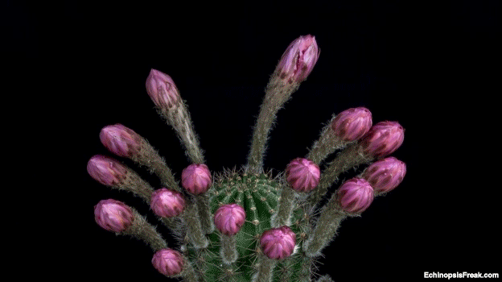
স্বাগতম
Notes:
গ্যাসীয় পদার্থের একটি অবস্থা ।

Slide 3
পরিচিতি
বিষয়ঃ বিজ্ঞান
শ্রেণিঃ ষষ্ঠ
অধ্যায়ঃ ৭ (পদার্থের বৈশিষ্ট্য)
সময়ঃ ৪৫ মিনিট
জাহাঙ্গীর আলম
সহকারী প্রধান শিক্ষক
দিঘুলীয়া শহীদ মিজানুর রহমান উচ্চ বিদ্যালয়, টাঙ্গাইল।
মোবাইল নম্বরঃ ০১৭১০-৫০০৭৬৯।
Email : jahangir.icttang@gmail.com

Slide 4
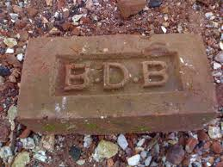
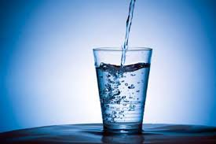
নিচের চিত্রগুলো কী নির্দেশ করে?

Slide 5
পদার্থের বৈশিষ্ট্য

Slide 6
শিখনফল
এই পাঠ শেষে শিক্ষার্থীরা-
১। পদার্থের প্রধান বৈশিষ্ট্যসমূহ চিহ্নিত করতে পারবে।
২। বিভিন্ন বৈশিষ্ট্যের –এর উপর ভিত্তি করে পদার্থের শ্রেণি বিন্যাস ব্যাখ্যাকরতে পারবে।

Slide 7
জায়গা দখল করে

Slide 8
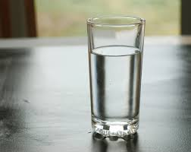
পাত্রের আকার ধারণ করে

Slide 9
নির্দিষ্ট আয়তন নেই

Slide 10
দলীয় কাজ
সময়ঃ ১৫ মিনিট
১। বেঞ্চ, টেবিল ধাক্কা দাও। দেখ কি ঘটে-পর্যবেক্ষণ কর। এগুলো জায়গা দখল করে কি না?
২। জগ থেকে এক চা কাপ পানি নাও, পানি গ্লাসে এবং বাটিতে ঢালো, দেখ কেমন আকার ধারণ করে।
২। হ্যাপি বার্থডের বিভিন্ন আকারের বেলুন ফুঁ দিয়ে ফুলাও, দেখ আয়তনের কি পরিবর্তন ঘটে।
দলীয় কাজের সিদ্ধান্ত সমূহ লিখ।

Slide 11
পদার্থকে বল প্রয়োগ করলে বাধার সৃষ্টি করে
পদার্থ জায়গা দখল করে
পদার্থ
পদার্থের ওজন আছে

Slide 12
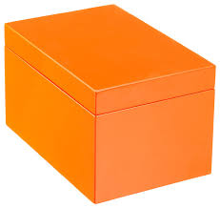
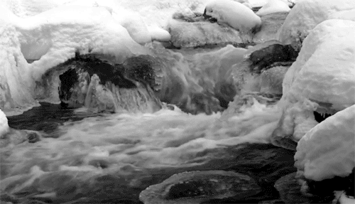
পদার্থের অবস্থা
কঠিন
তরল
বায়বীয়

Slide 13
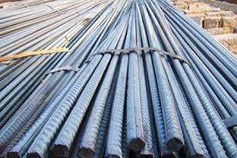
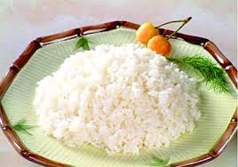
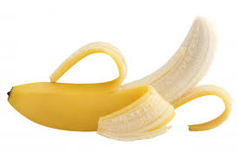
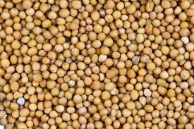
কঠিন পদার্থের দৃঢ়তা
লোহা-অধিক দৃঢ়
ভাত-কম দৃঢ়
কলা-কম দৃঢ়
সরিষা-কম দৃঢ়

Slide 14
জোড়ায় কাজ
কঠিন, তরল ও বায়বীয় পদার্থের ক্ষেত্রে কোন কোন পদার্থ অধিক দৃঢ়, এবং কোন গুলি দৃঢ় নয় তার একটি তালিকা তৈরী কর-

Slide 15
একক কাজ
তরল পদার্থের কী কী বৈশিষ্ট্য থাকে, তার একটি তালিকা তৈরী কর-

Slide 16
মূল্যায়ন
১) পদার্থের বৈশিষ্ট্য কয়টি?
ক) দুই
খ) তিন
গ) চার
ঘ) পাঁচ
2) পদার্থ কয়টি অবস্থায় থাকে?
ক) দুই
খ) তিন
গ) চার
ঘ) পাঁচ
3) কোন পদার্থের দৃঢ়তা কম?
ক) ইট
খ) লোহা
গ) কলা
ঘ) কাঠ

Slide 17
বাড়ির কাজ
কঠিন পদার্থের আকার আছে, তরলের আকার নাই, আবার গ্যাসীয় পদার্থের আয়তন নাই তা কিভাবে প্রমান করা যায়, তা পোস্টার পেপার অথবা ক্যালেন্ডারের পাতায় লিখে নিয়ে আসবে।

Slide 18
পাঠের গুরুত্বপূর্ণ শব্দ
কঠিন, তরল, গ্যাসীয়

